Slide 1
0511 python教學
講者: 張杰宸

Slide 2
Python 課程進度
3/16
Vscode 快速鍵設定
遇到error怎麼辦
Pandas讀取xlsx檔案
直方圖 圓餅圖
3/23
For if while 迴圈 和 f字串
Pass continue break
3/30
matplotlib子圖與存圖教學
Pandas教學
4/20
Numpy
4/27
Pygmt
5/4
Function
3D圖繪製
5/11
contour 與 contourf
Scikit-learn
5/18
Scikit-learn
5/25
Regular expressions

Slide 3
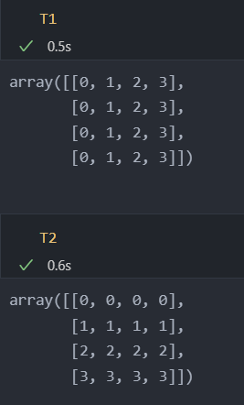
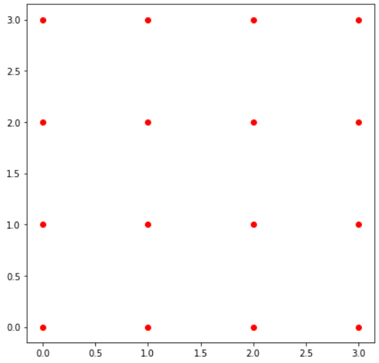
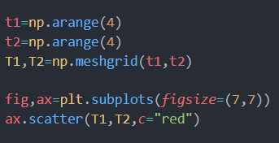
數值格點化
np.meshgrid 將原本的x, y 數值格點化

Slide 4
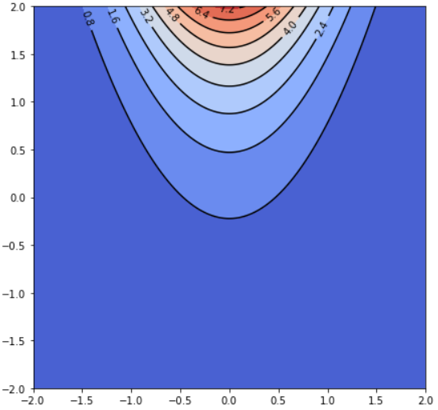
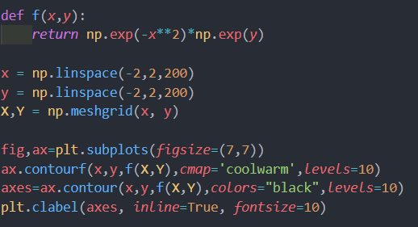
Contour map (等高線圖)
Contour: 畫線
Contourf: 填色

Slide 5
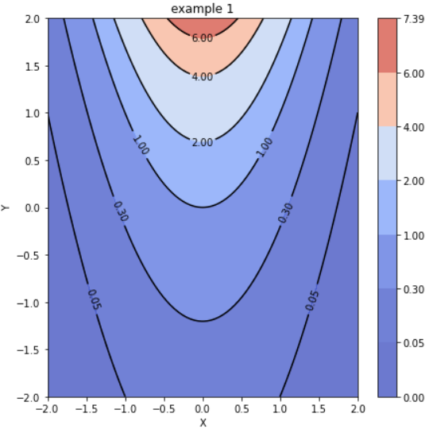
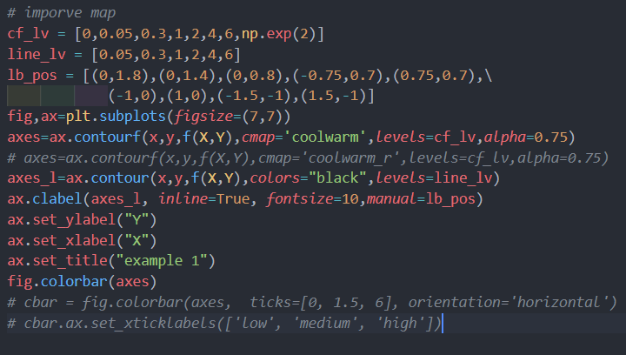
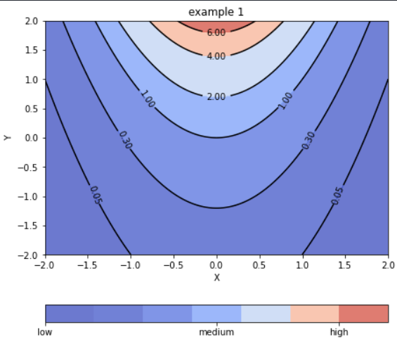
Contour map (等高線圖)

Slide 6
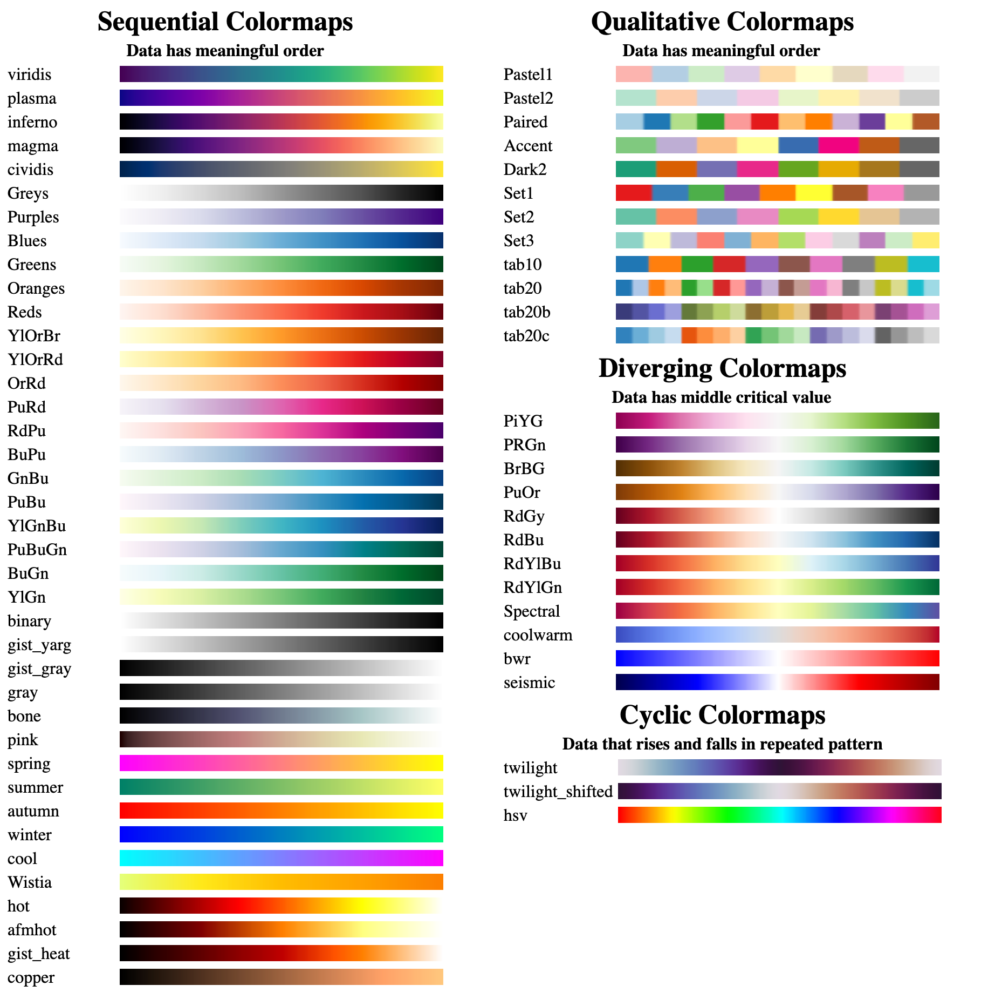
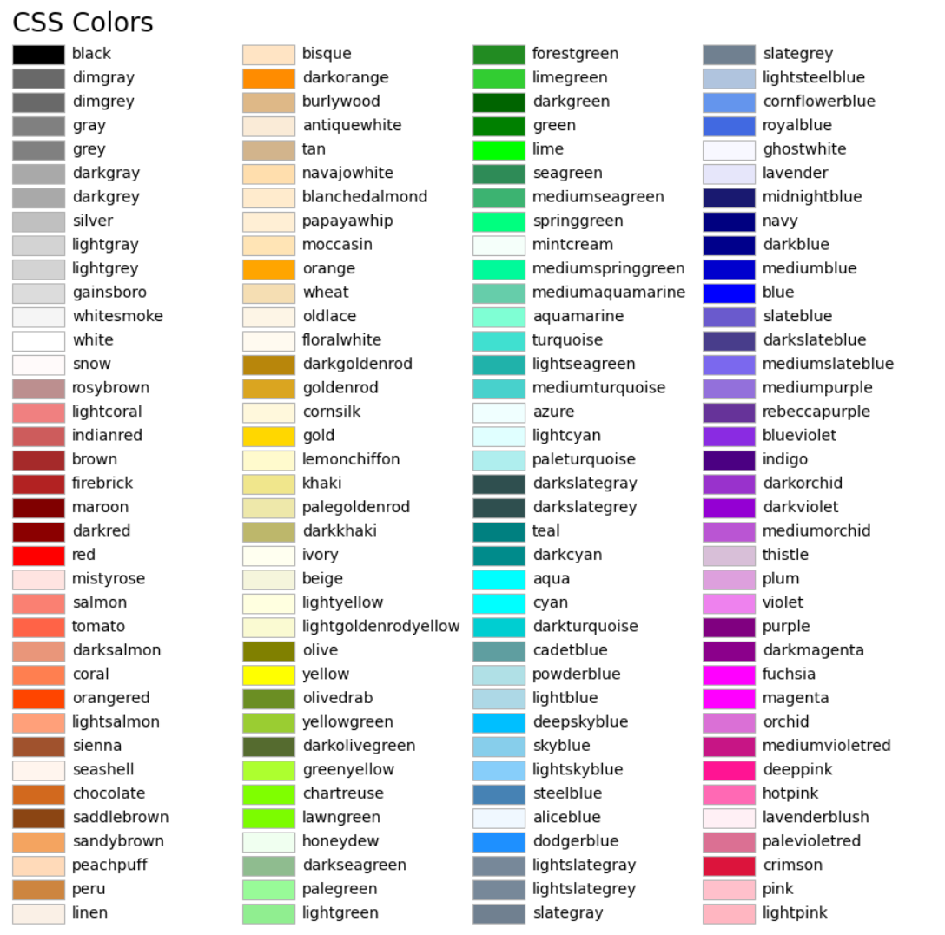
Color library
Reverse colomap: “colormap name”_r

Slide 7
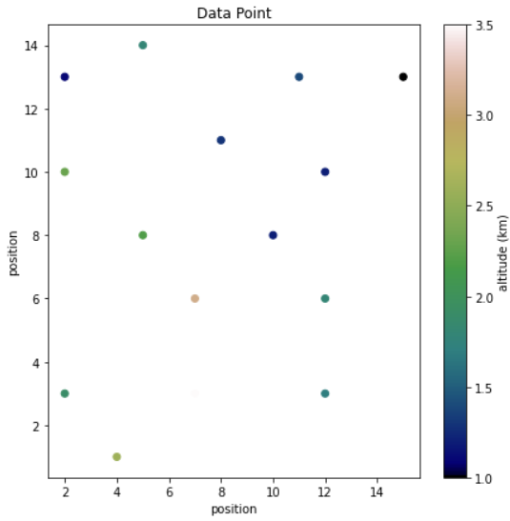
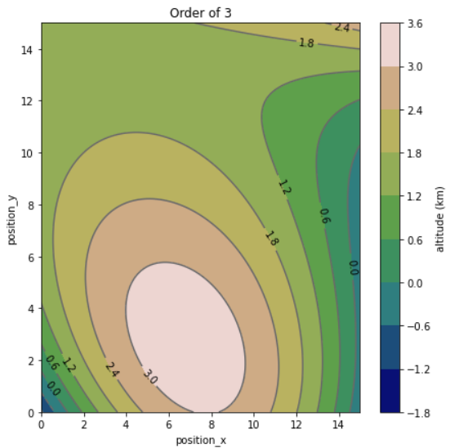
Exercise
Colobar的文字設定可參考：
Ellipse Collection — Matplotlib 3.5.0 documentation
data.xlsx為一區域的海拔高度量測，請用exercise.py 裡的plane_regression_order3產生的回歸地形畫出等高線圖

Slide 8
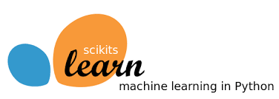
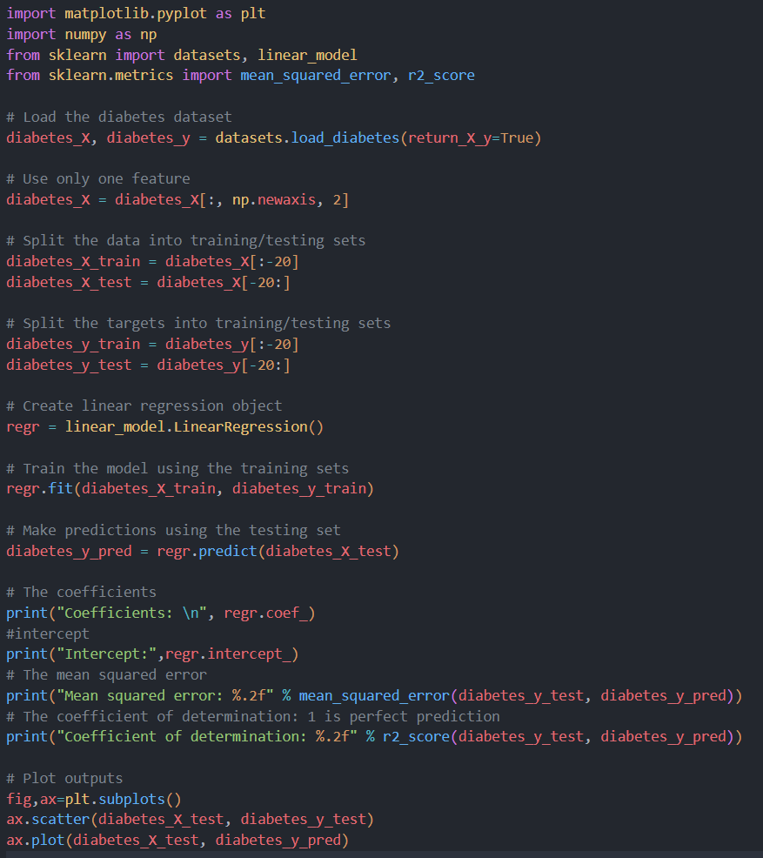


Scikit learn
安裝指令：conda install -c anaconda scikit-learn

Slide 9
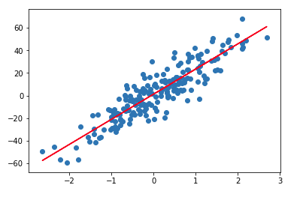
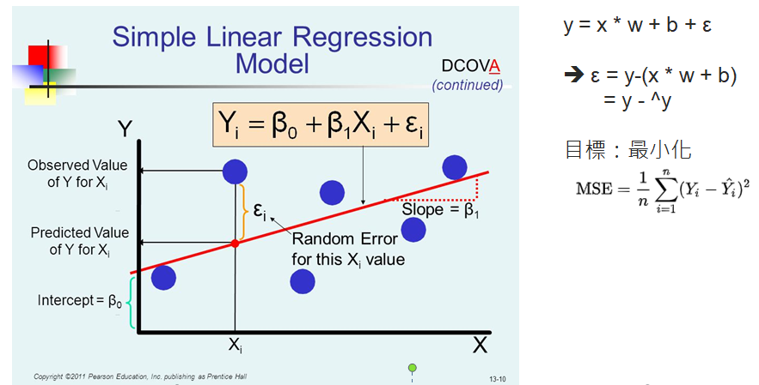
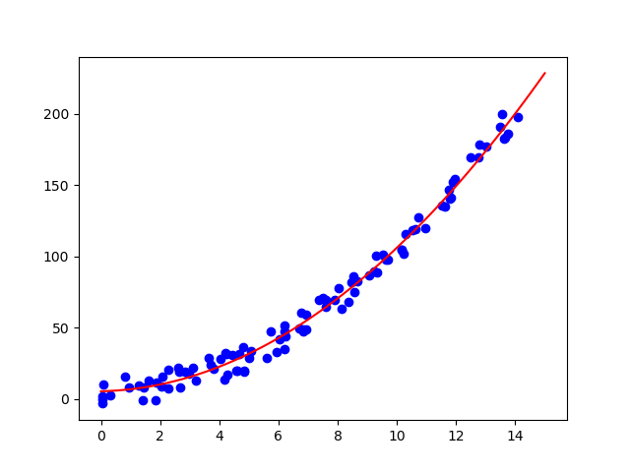
線性回歸&多項式回歸
最小平方法(Ordinary least squares, OLS)

